Slide 1
BeatGAN (github) colab으로 실행 및 결과발표
ecg full experiment & ecg demo & motion experiment
임에딘

Slide 2
Overview
This is the implementation for the BeatGAN model architecture described in the paper:
"BeatGAN: Anomalous Rhythm Detection using Adversarially Generated Time Series".
Notes:
BeatGAN 모델 아키텍처 구현

Slide 3
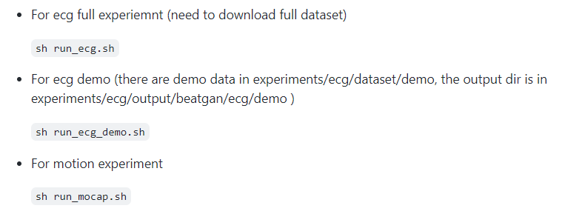
Usage

Slide 4
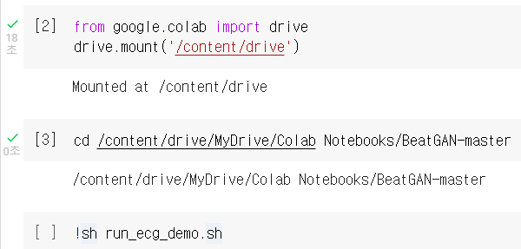
colab에서 sh파일 실행하기
Google Colab에서 Google Drive와 연동
cd 명령어로 해당 폴더에 경로변경
!sh 명령어로 sh파일을 실행
https://stackoverflow.com/questions/54604995/how-to-run-a-script-shell-in-google-colab
https://stackoverflow.com/questions/54269091/google-colab-cant-access-drive-content/55675184

Slide 5
sh run_ecg_demo.sh
실행→ output 폴더에 저장된 abnormal과 normal 데이터 확인

Slide 6
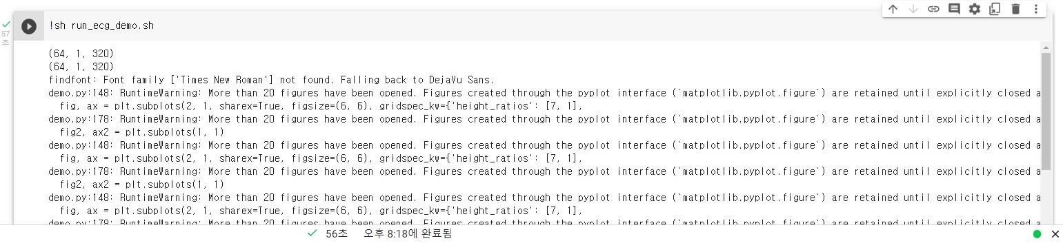
!sh run_ecg_demo.sh
https://github.com/hi-bingo/BeatGAN

Slide 7
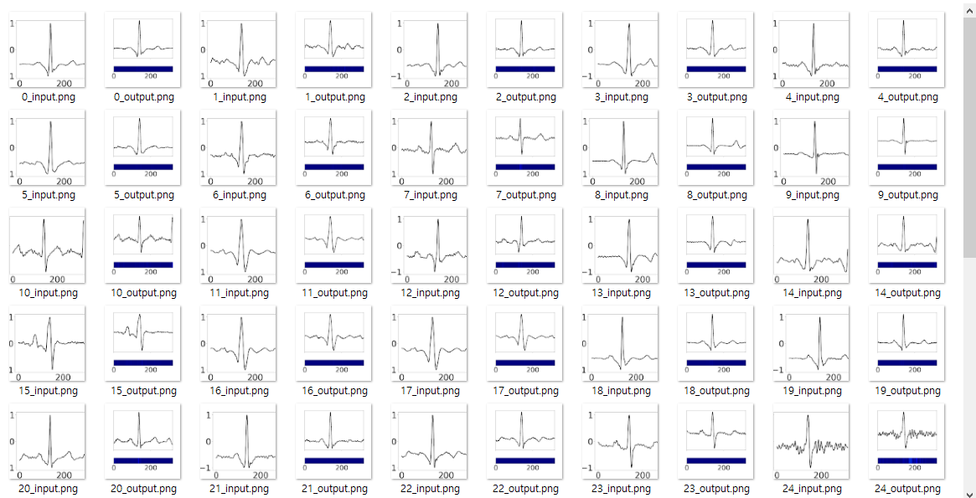

Slide 8
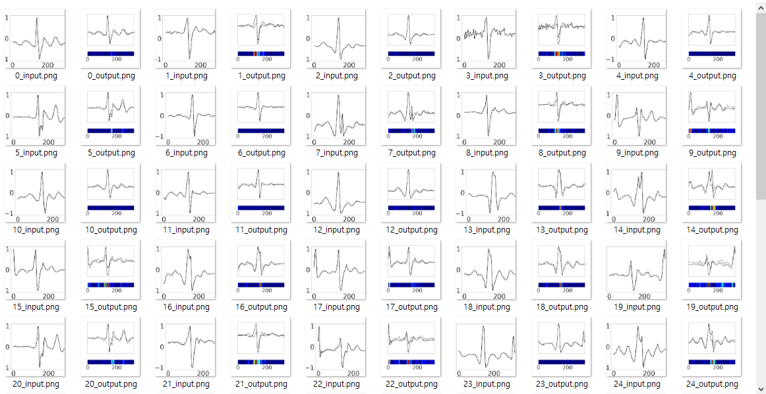

Slide 9
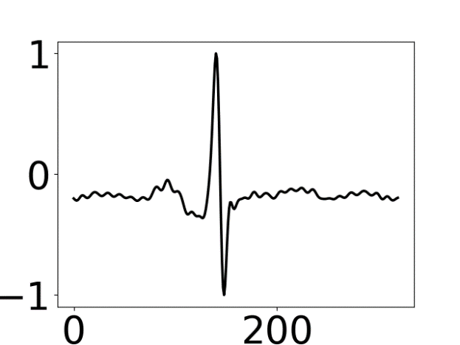
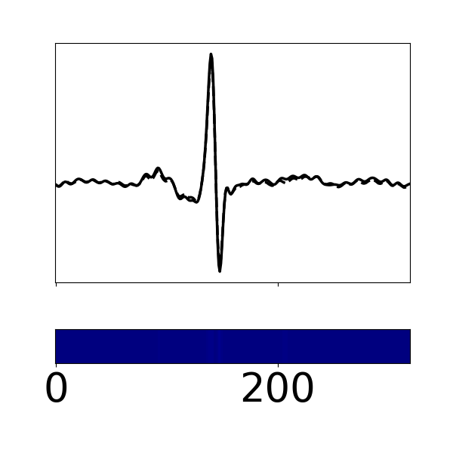
normal 폴더
46_input.png
46_output.png

Slide 10
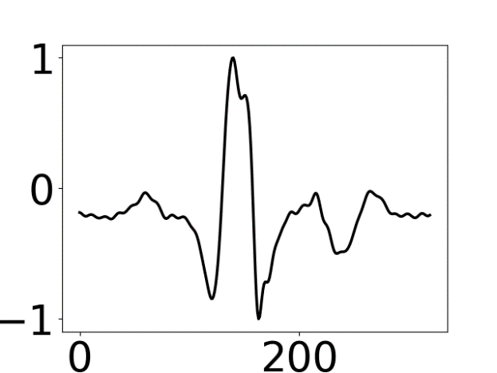
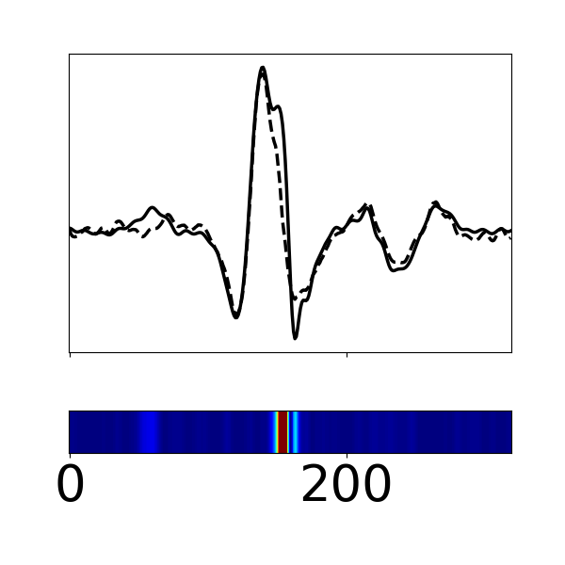
abnormal 폴더
49_input.png
49_output.png

Slide 11
sh run_mocap.sh
실행 → best threshold

Slide 12
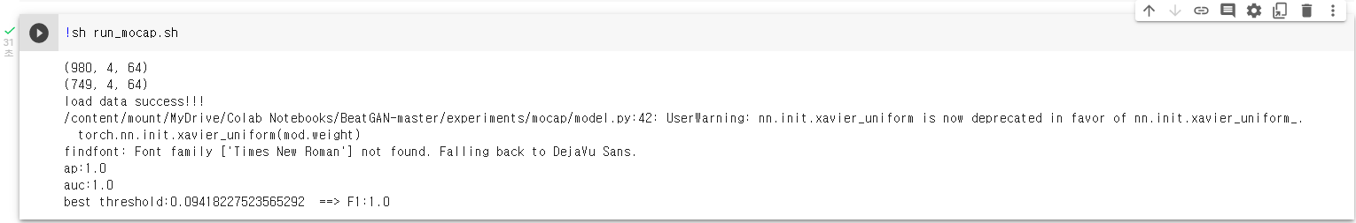
!sh run_mocap.sh

Slide 13
sh run_ecg.sh
Syntax Error: Bad for loop variable
RuntimeError: No CUDA GPUs are available
FileNotFoundError : pkl파일 경로 문제
RuntimeError : set_sizes_contiguous is not allowed on a Tensor created from .data or .detach()
에러→해결

Slide 14

!sh run_ecg.sh

Slide 15
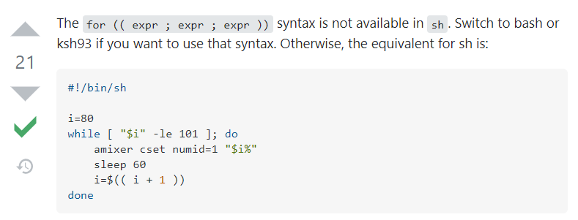


Syntax error: Bad for loop variable
[질문] Syntax error: Bad for loop variable
https://stackoverflow.com/questions/30358065/syntax-error-bad-for-loop-variable

Slide 16
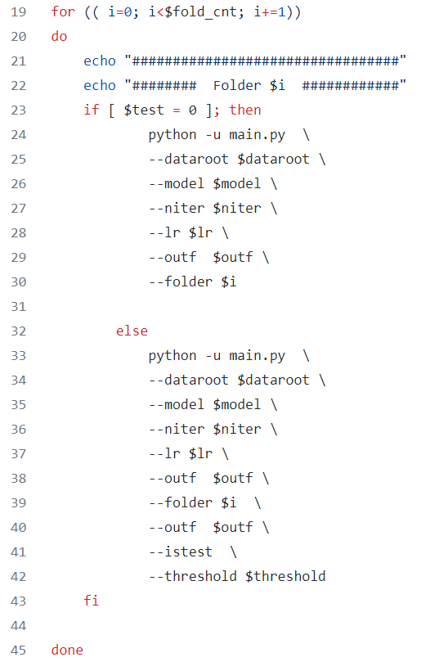
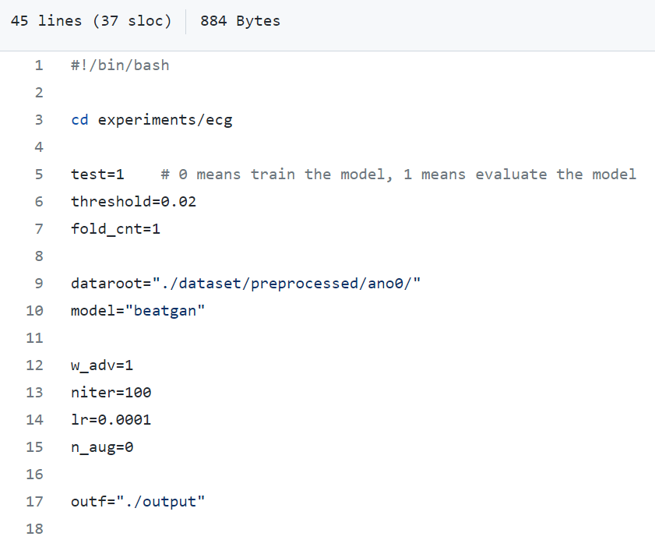
run_ecg.sh 코드

Slide 17


[해결] sh→bash로 명령어 수정

Slide 18
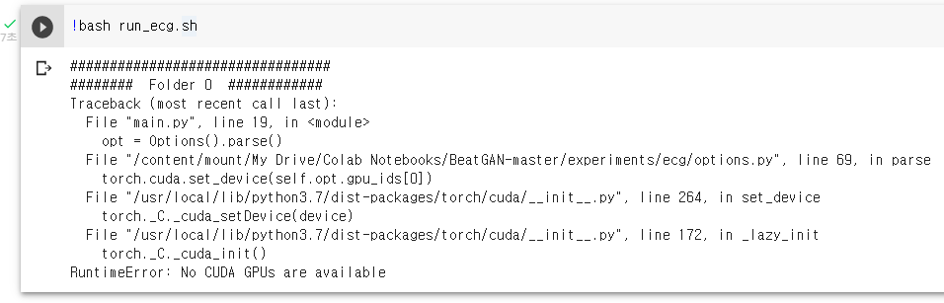
!bash run_ecg.sh

Slide 19


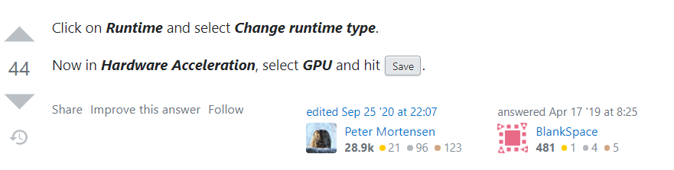
RuntimeError: No CUDA GPUs are available

Slide 20
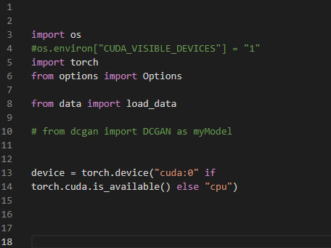
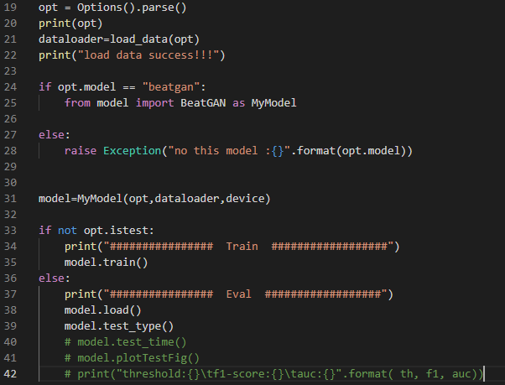
[해결] main.py 에서 CUDA_VISIBLE_DEVICES 관련 line을 주석처리
노트 설정→하드웨어 가속기가 GPU로 되어있고,
CUDA가 설치되어 있음에도 (버전 확인됨)
CUDA가 not available하다고 하여
4번째 line을 주석처리

Slide 21
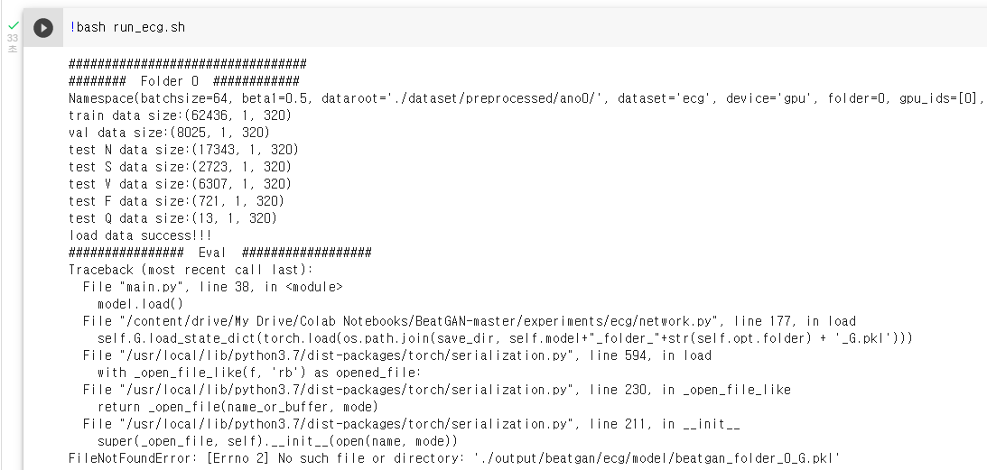
FileNotFoundError
beatgan_folder_0_G.pkl 파일을 찾을 수 없다고 함. network.py 코드에서 지정된 경로에 문제가 있는 걸로 판단
output 폴더가 코드 실행되면서 만들어졌는데 그 빈 폴더에서 파일을 찾으려는 것이 확인됨!

Slide 22

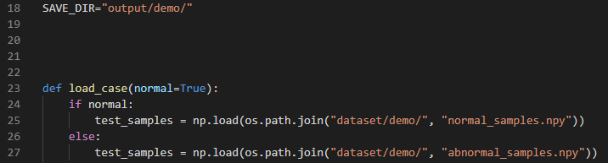
run_ecg_demo.sh 그리고 demo.py
앞서 판단한 것에 대해 확신을 갖기 위해
demo의 경우에는 샘플 데이터가 어떤 경로로 load 되는지 확인
run_ecg_demo.sh
demo.py
load할 때는 output 폴더 안에서 파일을 찾지 않고
dataset에서 찾는 것을 확인!

Slide 23
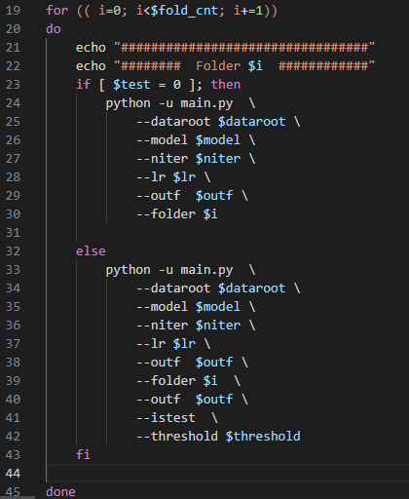
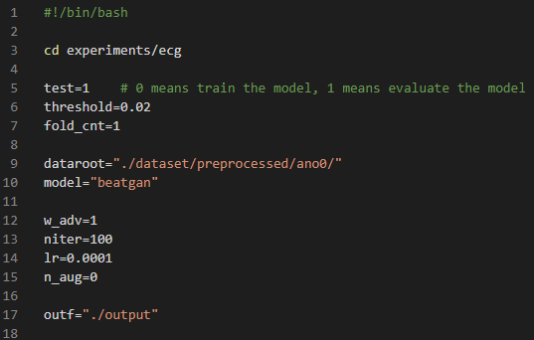
run_ecg.sh
해당 pkl파일은 experiments/ecg/model 폴더 안에 있다.
현재 경로에서 os.path.join()으로 “model”만 붙이면 된다.

Slide 24
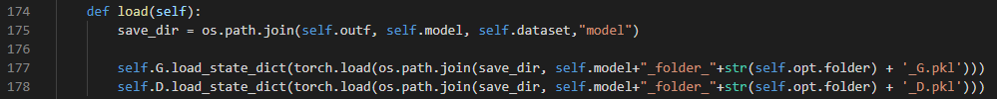
[해결] network.py 수정하여 경로 변경
해당 pkl파일은 experiments/ecg/model 폴더 안에 있다.
현재 경로에서 os.path.join()으로 “model”만 붙이면 된다.

Slide 25
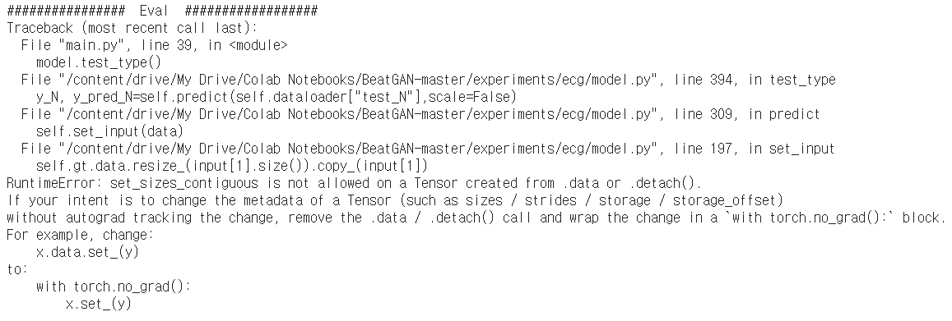
RuntimeError: set_sizes_contiquous is not allowed on a Tensor created from .data or .detach().

Slide 26
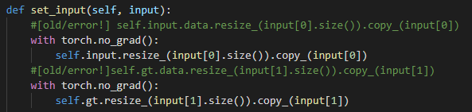
[해결] model.py 코드 수정 (old→new)
https://study.marearts.com/2020/08/runtimeerror-setsizescontiguous-is-not.html

Slide 27
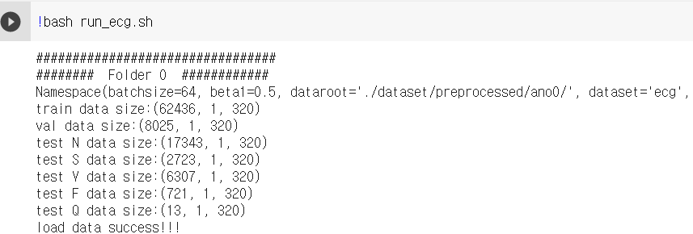
!bash run_ecg.sh 결과

Slide 28
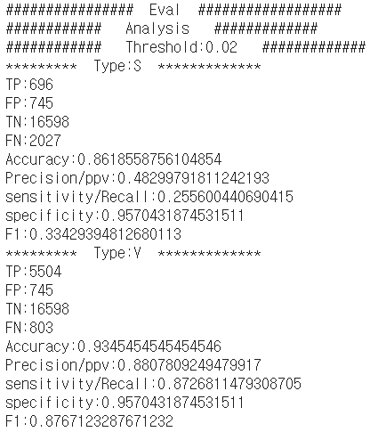
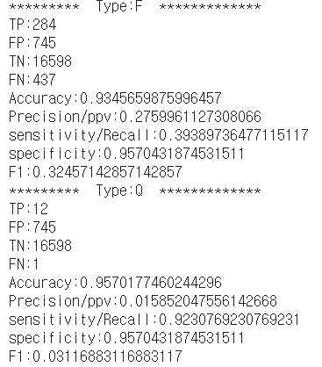
!bash run_ecg.sh 결과

Slide 29
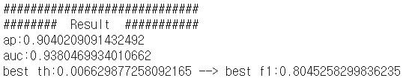
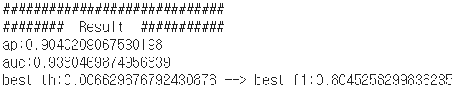
Result

Slide 30
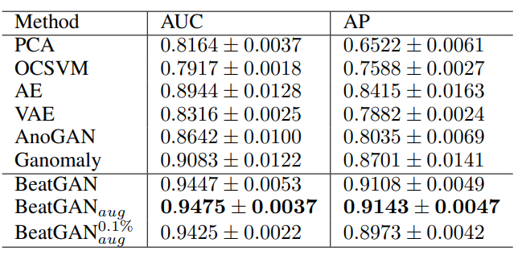
BeatGAN AUC, AP
Method | AUC | AP
BeatGAN | 0.93804699… | 0.904020909…
BeatGAN(reproduce) | 0.93804698… | 0.904020906…

Slide 31
References
About
BeatGAN: Anomalous Rhythm Detection using Adversarially Generated Time Series
https://github.com/hi-bingo/BeatGAN
@inproceedings{zhou2019beatgan,
title={BeatGAN: Anomalous Rhythm Detection using Adversarially Generated Time Series},
author={Zhou, Bin and Liu, Shenghua and Bryan Hooi and Cheng, Xueqi and Ye, Jing },
booktitle={International Joint Conference on Artificial Intelligence},
year={2019},
}

